Slide 1
Kort info – Valberedningens förslag till nya styrelsemedlemmar
Öckerö IF Årsmöte – 30 Mars 2023

Slide 2
Valberednings förslag till årsmötet 30 mars 2023
Valberedningen föreslår som ordförande 1 år
David Fränne Omval
Valberedningen föreslår som ledamöter 2 år
Kristine Dahlen Omval
Henrik Olsson Nyval
Malin Schwartz Nyval
Ida Torgeby Nyval
Valberedningen föreslår som ledamöter revisorer 1 år
Cecilia Wettesten Omval
Gösta Karlsson Omval
Valberedningen föreslår som suppleant revisorer 1 år
Johanna Listerberg Omval
Valberedningen föreslår representant till SISK 1 år
Styrelsen ansvarar att utse representant utifrån behov

Slide 3
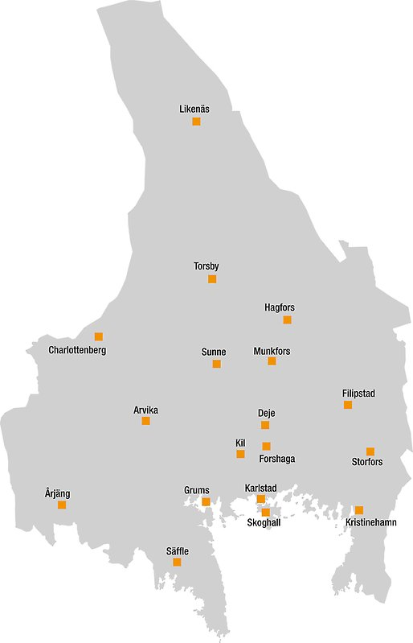
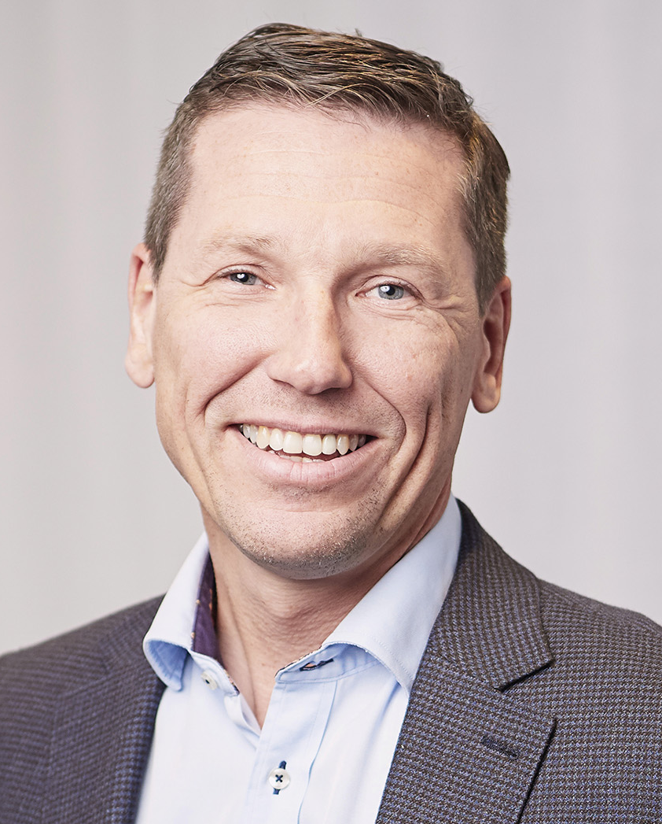


Född och uppvuxen i Värmland.
Bor på Öckerö sedan 17 år med sambo och två barn.
På fritiden gillar jag fiske, båtliv och skidåkning.
Jobbar med fastigheter på Wallenstam, framförallt med energi- och klimatfrågor.
Henrik Olsson
Sedan 1 år är jag med i Ö-Bollengruppen.
Min dotter (08) spelar med damjuniorerna och min son spelade tidigare i P05.

Slide 4

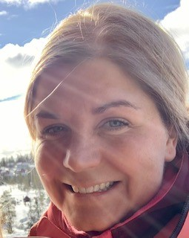
Ida Torgeby
Hej,
Ida heter jag och bor på Öckerö med min man Gustav och våra tre barn som alla spelar fotboll i Öckerö IF.
Jag har erfarenhet från besöksnäringen med event, projektledning och turism. Några av er känner säkert igen mig från Nimbus där jag arbetade som verksamhetschef under 5 år.
Jag har under ett par år varit med i styrelsen för Öckerö Företag och suttit med i eventgruppen där.
I höstas började jag som Teamleader för Nordens säljare på STS Education.
Vi jobbar med ungdomar 15-18 år som vill åka på språkresa eller ett utbytesår.
En bransch jag brinner för då jag älskar att resa och har själv gått på High School i USA för 20 år sedan.

Slide 5
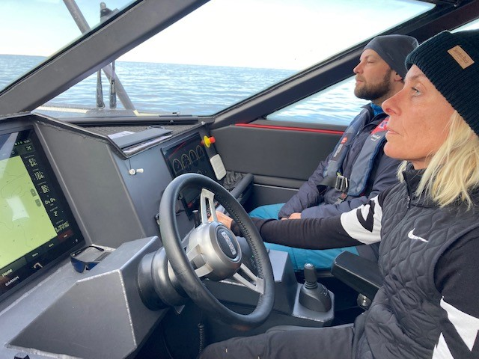
Malin schwartz
Född och uppvuxen i Kristianstad
Bott i Wien, Stockholm, Halmstad och Munchen
Bosatt på Öckerö sedan 2002
Gift med Johan Schwartz
3 vuxna barn – Sandra, Sebastian och Alexander
Jobbar på Volvo Penta sedan 2018 – Senior Vice President, Brand Communication and Marketing
Styrelseledamot i Humphree sedan 2019
Mer om mig
Har varit fitnessinstruktör sedan jag var 19 år. Började på Friskis & Svettis. Kör nu på Nordic Wellness. Tisdagar och Lördagar.
Älskar att starta dagen med ett träningspass
Är en musik-, konsert- och festivaljunkie
Gillar att åka skidor, resa, äta god mat, hänga med vänner, vara på sjön och annat som gör livet kul – som snabba bilar ☺
Varit med i Guiness rekordbok för första undervattensmonopolspel
Favoritcitat:
IF EVERYONE IS THINKING ALIKE, THEN SOMEBODY ISN’T THINKING
Notes:
Short description of work
2021 Senior Project Manager E, Volvo Group IT, PL
Electric Range Simulator Program – full delivery management for Volvo Trucks Europe/North America, MACK TRUCKS & Renault Trucks (both Sales internal & Customer external versions)
Mobile Center of Excellence – delivery growth, visability and stabilization
2018 Project Manager D, Volvo Group IT, PL
CRM system – worldwide on-site implementation for Penta Marine & Industrial Businesses (Austria, Sweden, France, Netherlands, Italy, England, Germany, USA, China, Singapore, Australia)
XE-O365 forms remediation Program – InfoPaths replacement management (293 applications development for 16 Business Divisions)
2016 Project Manager C, Volvo Group IT, PL
End Customer Self Service – application pre-study and final launch for Penta Business Users
Sales Configuration Tool – CPQ COTS solution selection and integration for Volvo Construction Equipment dealers to price, quote and configure a total offer to Customers
ROCM Dashboard – BI reporting introduction for Request Office and Capacity Management Teams
Replace VCE KeyFile with OnDemand – external system termination and migration
2015 IT Project Manager, UBS, PL
2014 Deployment Project Manager, IBM, PL
2013 Boarding Manager/Administrator, IBM, PL
2012 Service Desk Agent, ABB, PL
2010 Marketing Specialist/Graphic Designer, CE LINGUA/”Wiedza” Publishing House, PL

